Slide 1


ỦY BAN NHÂN DÂN QUẬN LONG BIÊN
TRƯỜNG MẦM NON BAN MAI XANH
Bé Vui Học Toán
Đề tài: ĐếmTrên đối tượng trong phạm vi 10
và đếm theo khả năng

Slide 2



1.Ổn định tổ chức:
Hát bài “Vui đến trường”

Slide 3
Ôn luyện đếm trong phạm vi 5

Slide 4


1

Slide 5

2

Slide 6

3

Slide 7

4

Slide 8
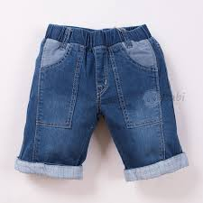
5

Slide 9

Dạy trẻ đếm trên đối tượng trong phạm vi 10 và đếm theo khả năng

Slide 10
6

Slide 11
7

Slide 12
8

Slide 13

9

Slide 15
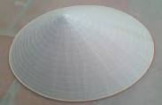
10

Slide 17
